Slide 1

CXL-ANNS: Software-Hardware Collaborative Memory Disaggregation and Computation for Billion-Scale Approximate Nearest Neighbor Search
CXL-ANNS：用于十亿级近似最近邻搜索的软硬件协同内存分离和计算
（2023 USENIX Annual Technical Conference）
汇报人：秦杰
时间：2023年11月30日

Slide 2

背景：应用背景
最近邻搜索（Nearest Neighbor Search）在各种搜索引擎、数据挖掘、数据库和机器学习应用（如推荐系统）等场景都起到了重要的作用。
这种应用的需求：在数据集庞大的前提下，搜索结果要求满足一定的精度要求，且时延低。
kNN是其中最常用的搜索方法之一。但KNN扫描数据需要线性时间，这是一项成本高昂的操作。这种计算复杂性使得使用十亿级点数据集进行密集检索变得不可行。

Slide 3
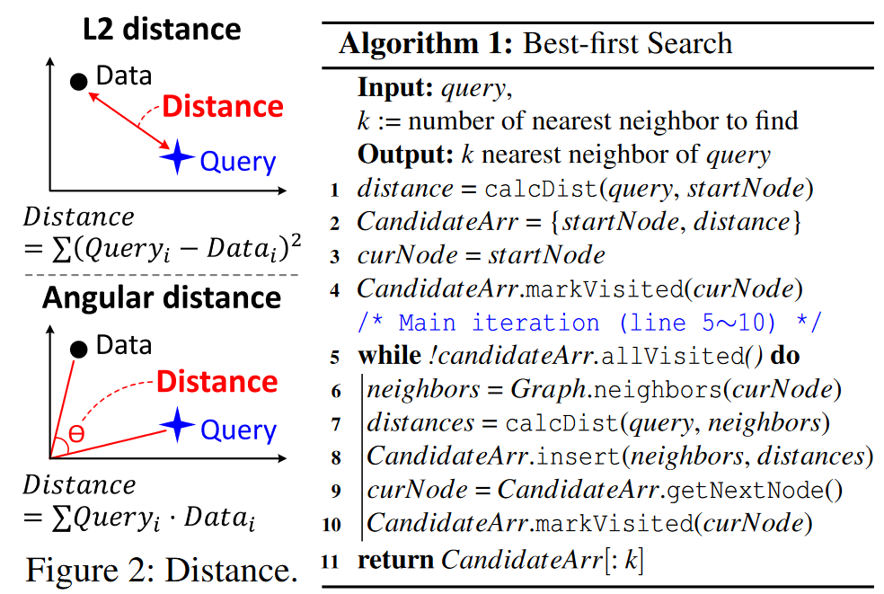
背景：近似近邻搜索（ANNS)
为了使kNN搜索更实用，ANNS 将查询向量限制为仅搜索最有可能成为最近邻的邻域子集（BFS算法最常用）
从入口节点遍历并移动到更接近给定查询向量的邻居
维护一个候选数组，该数组包含距离可能更短的一些邻居节点
迭代地计算候选数组中未访问的节点邻居的距离并更新候选数组，直到候选数组中没有未访问的节点
返回候选数组中最近的 k 个邻居
其中查询对象与其他对象的相似度计算采用基于距离的相似度进行。（L2/Angular距离）

Slide 4
背景：近似近邻搜索（ANNS)
ANNS 表现出良好的向量搜索速度和准确性，但它显著增加了内存需求和压力。
许多生产级推荐系统已经采用了十亿点数据集，这需要数十TB的工作内存空间才能使用ANNS
Microsoft搜索引擎需要100B+向量，每个向量由100个维度解释，消耗超过40TB的内存空间。
阿里巴巴的几个电子商务平台需要TB级的内存空间来容纳其2B+向量（128维）

Slide 5
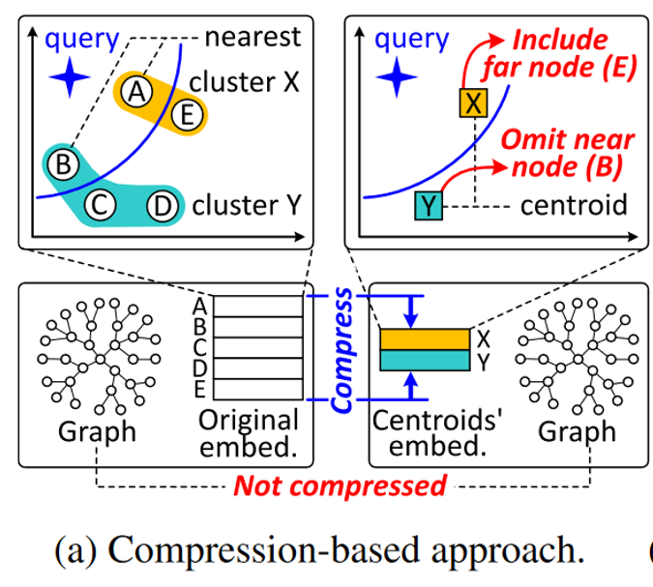
背景：已有的解决方案
为了解决内存压力问题，目前的改进研究主要可以分为两类：
基于有损压缩的方法
在离线时间内使用聚类方法，将大型数据集分组（压缩），从而减少计算量。
基于压缩的方法会损失精度，因为他通过将众多邻近的对象描述为独立对象进行“概括”，这样在实际的搜索中会丢失一些候选对象，所以精度较差。且压缩能力有限，只对嵌入表进行了压缩，数据压力仍很大。
Notes:
为用户新购买云盘选择合适的位置进行放置->云盘装箱
换而言之就是通过用户新购买云盘资源的需求量和现有仓库资源使用情况进行匹配，选择最为合适的仓库进行放置。

Slide 6
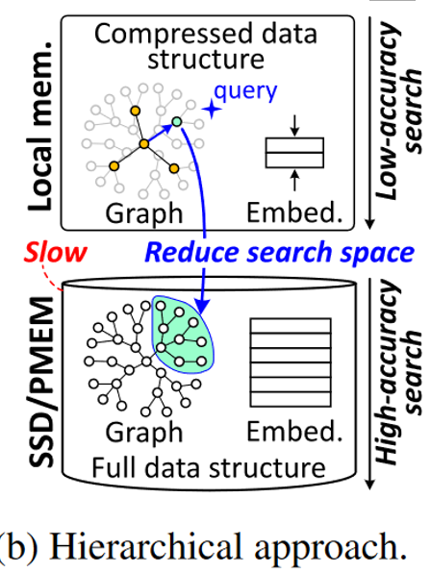
背景：已有的解决方案
使用持久存储的层次化方法
将全数据集容纳在SSD/PMEM中，通过首先引用其本地内存（DRAM）中的摘要来减少目标搜索空间，得到候选对象后，再在SSD/PMEM中进行高精度搜索。
基于层次化的方法会比较慢，这主要是因为他把数据集进行压缩，放置于本地内存。然后把数据全集放在SSD或者持久化内存中，这种介质的数据访问要远比本地内存要大。所以查询性能较慢。
Notes:
为用户新购买云盘选择合适的位置进行放置->云盘装箱
换而言之就是通过用户新购买云盘资源的需求量和现有仓库资源使用情况进行匹配，选择最为合适的仓库进行放置。

Slide 7
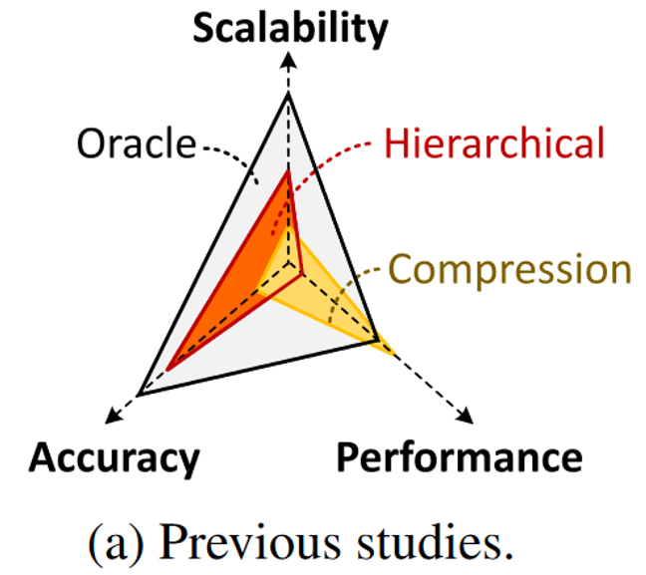
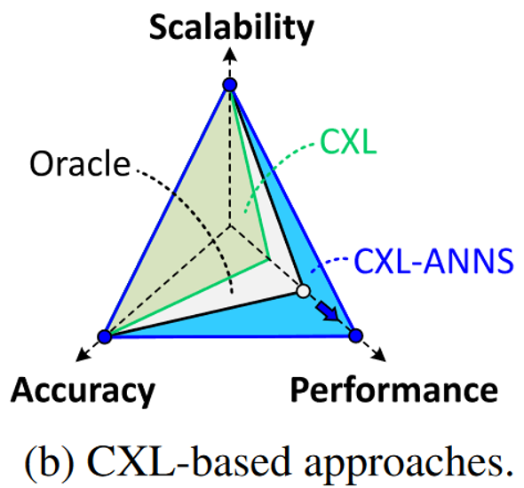
背景：已有的解决方案
这两种方法对比具有无限DRAM的Oracle系统，结果如下图。现存的两类方法在大规模数据集下无法同时满足精度与查询性能（时延）的要求。
作者提出采用CXL内存池进行ANNS性能和可扩展性优化，提供比有无限DRAM的Oracle系统更短的十亿点 kNN 搜索延迟，同时在不损失准确性的情况下实现高吞吐量。

Slide 8
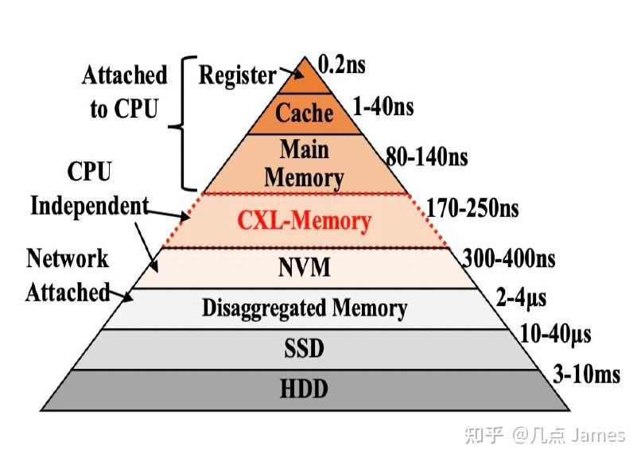
背景：CXL
CXL 是一种开放式硬件互连标准，它允许底层内存具有高度可扩展性和可组合性，且成本低。CXL内存可以作为中间层弥补主存和NVMe之间的速度差异gap。
根据设备的特性和使用需求，CXL 定义了三种设备类型，本文使用了Type3 CXL 设备，其是内存扩展设备，它允许主机通过 CXL.mem 事务一致地访问其存储器缓存。Type 3 CXL 设备可以用于增加存储器的容量和带宽。
Notes:
为用户新购买云盘选择合适的位置进行放置->云盘装箱
换而言之就是通过用户新购买云盘资源的需求量和现有仓库资源使用情况进行匹配，选择最为合适的仓库进行放置。

Slide 9
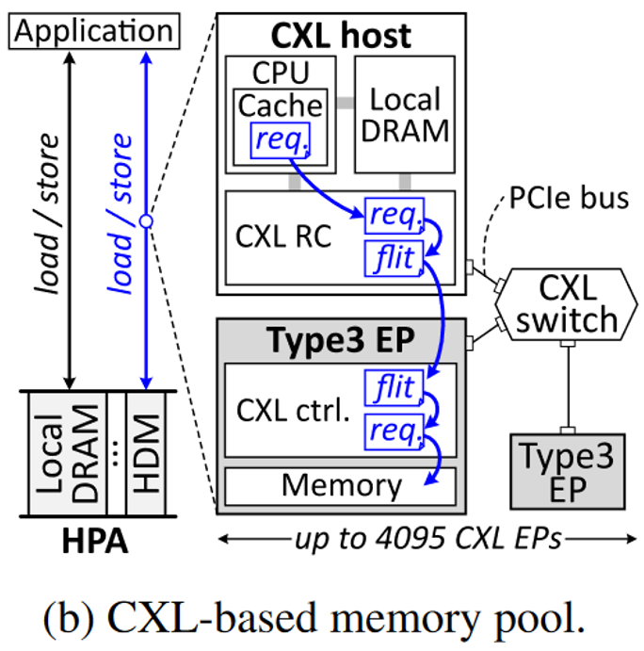
背景：CXL
本文使用 CXL EP（Type 3）将 DRAM 从主机资源中分离出来。
Type 3 设备内存以主机设备内存（HDM）的形式公开，可以映射为 CXL CPU 的主机物理地址 (HPA)，被CXL CPU直接访问。所以 HDM 请求在 CXL CPU 的内存层次结构中被视为传统内存请求（load/store）。
CXL的高扩展性还体现在每个CXL RC可以对应多个Type3设备。

Slide 10
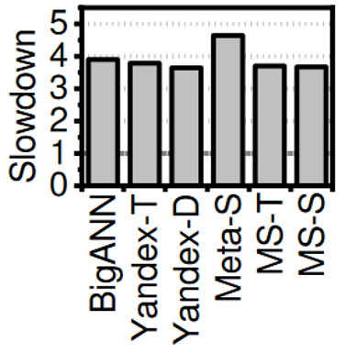
CXL基线架构问题
由于 CXL 远内存特性和每个内存请求都需要 CXL 协议转换，导致搜索性能显着下降。
CXL内存访问时延要比本地内存访问大很多，不能满足低时延需求。
与无限DRAM的Oracle相比，搜索性能平均下降了 3.9×
那么如何优化呢？

Slide 11
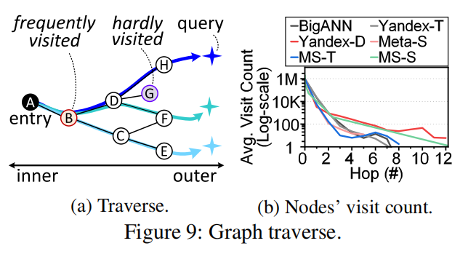
分析ANNS的节点级关系
所有的图都从一个唯一的、单个的入口节点开始遍历。这意味着ANNS的图遍历会更频繁地访问更靠近入口节点的节点。
节点B总是被访问，以服务于一组给定的kNN查询，而节点G很难访问。
在100000次 kNN搜索中最常访问的节点位于2~3边跳中。
考虑，分配关于最内部节点（距离入口节点）图和向量数据到本地DRAM。将所有其他节点分配给底层的CXL EPs。

Slide 12
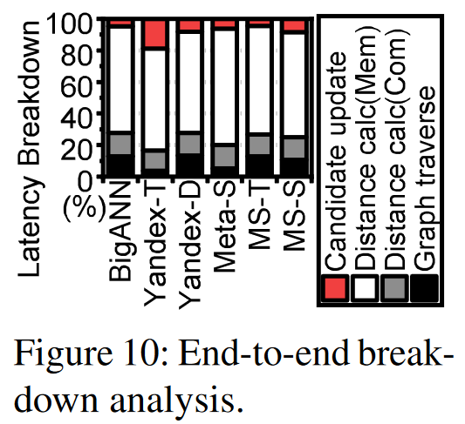
分析ANNS的开销
为了分析十亿点 ANNS 的关键路径，我们将端到端 kNN 搜索任务分解为四个不同的子任务
i）候选更新
ii）内存访问
iii）距离计算的计算分数
iv）图遍历
然后我们测量了使用无限DRAM中的Oracle系统重每个子任务的延迟。

Slide 13
分析ANNS的开销
可以发现距离计算最耗时，基本上占据了80%。造成这种差异的根本原因是
• 距离计算需要大量的嵌入表查找来确定 ANNS 访问的所有节点的数据向量。
• 由于其高维度，ANNS 使用的数据向量比图数据的长度大 2.0 倍（传输开销）
所以我们可以尝试在距离计算和数据传输方面入手优化。如果每个EP内部有足够的数据能够快速完成距离的计算的话，就可以在优化计算速度之余，只传输一个距离标量给CPU，减少数据传输量，优化上面的问题。

Slide 14
优化工作总览
作者主要围绕四个方面进行优化：
（1）根据节点关系进行缓存
CXL-ANNS 考虑节点级关系，并将邻居缓存在本地内存中，这些邻居应该是最频繁地访问的
（2）协同查询加速
由于EP有缓存邻居节点数据，可以将距离计算就近交给EP，减少数据传输和CPU计算的负担
设计协作流程，更好地利用主机CPU空闲时的计算资源
（3）使用访问预测和预取技术隐藏 CXL 内存池访问的延迟
对于未缓存的节点，通过了解 ANNS 的图形遍历行为来预取一组最有可能很快访问的节点
（4）放宽依赖关系和更细粒度调度
放宽了邻居搜索任务的执行依赖性，减少任务粒度，最大限度地提高了搜索并行度

Slide 15
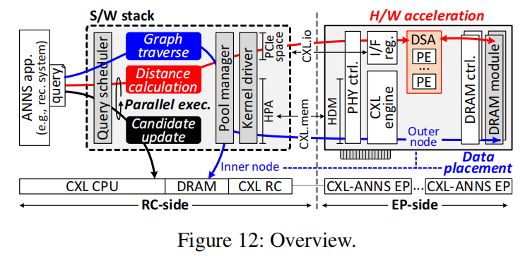
CXL-ANNS体系结构总览
查询调度器、池管理器、内核驱动程序（RC端）
PHY控制器、接口寄存器、CXL引擎、特定领域加速器DSA（含多个PE）、DRAM控制器、DRAM （EP端）

Slide 16
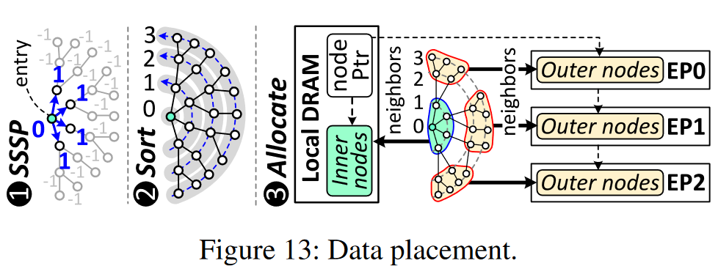
根据节点关系进行缓存
如何判断将哪些数据分别缓存到本地内存以及CXL EP上?
构建图时，池管理器通过利用单源最短路径 (SSSP) 算法来计算每个节点的跳数
一旦每个节点都有自己的跳数，池管理器就会根据跳数升序对它们进行排序，并将从顶部（具有最小跳数）的节点尽可能多地分配给本地 DRAM，被缓存的节点称为inner nodes。

Slide 17
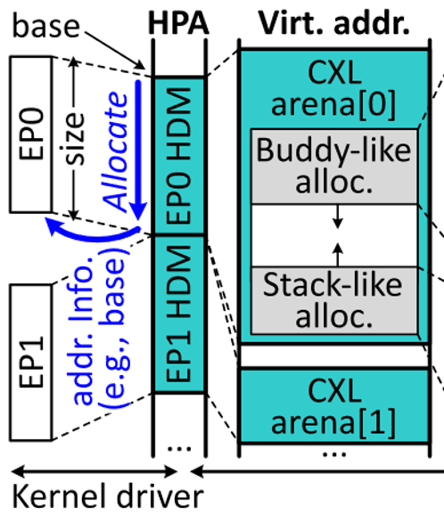
根据节点关系进行缓存
如何缓存这些数据?
内核驱动程序
内核驱动程序检查 PCIe 配置空间并找出 CXL EP设备
驱动程序检查系统数据结构中的 RC 信息，这些信息描述了显示CXL HPA的开始位置的硬件组件，完成CXL HPA 到主机设备内存（HDM）的映射
池管理器将每个HDM分配到查询调度器操作的用户级虚拟地址空间的不同位置。这个由内存映射的HDM称为 CXL arena。

Slide 18
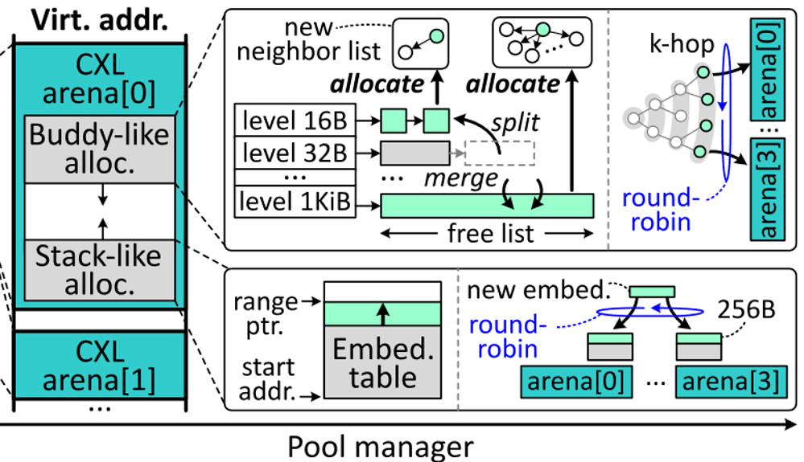
根据节点关系进行缓存
如何缓存这些数据?(池管理器)
CXL arena当中的组织形式
--池管理器采用类似堆栈和伙伴式的内存分配器，它们分别在每个 CXL arena中向上和向下增长
--池管理器考虑底层 EP 架构，以循环方式在多个 CXL 区域间分配数据向量，以保证每个EP的平衡(堆栈型内存分配器)
分级型邻居关系列表（伙伴式分配器）。池管理器在不同的CXL区域中以循环的方式为每个跳分配邻居列表

Slide 19
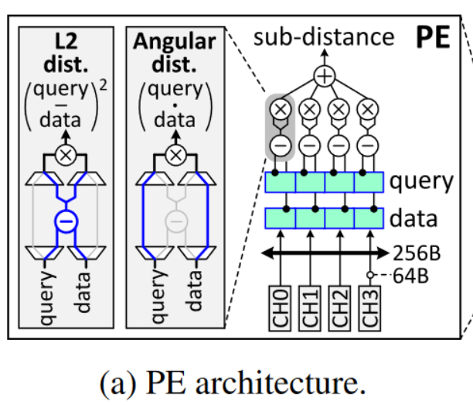
协同查询加速
DSA 的 PE 中的距离计算
DSA 的处理元件 (PE) 具有算术逻辑树，在每个终端连接乘法器和减法器以进行逐元素运算。
可以用来计算L2距离和角距离
每个终端同时计算近似距离的各个元素，并将结果通过从终端到根的算术逻辑树网络进行累加。此外，每个PE的终端并行地从所有四个不同的DIMM通道读取数据，从而最大化EP的后端DRAM带宽。

Slide 20
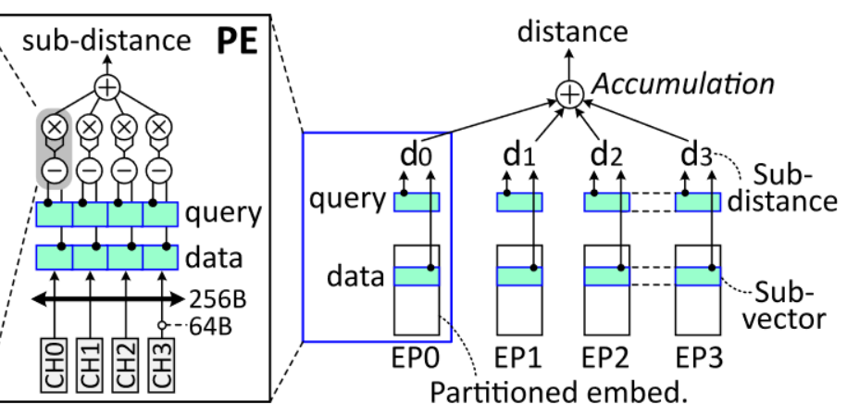
协同查询加速
向量分片
尽管每个 EP 有许多 PE，但如果从 EP 的起始地址连续定位嵌入表，后端 DRAM 带宽可能会成为我们设计中的瓶颈。（嵌入表中特征向量都是由高维信息编码的）
为此将向量进行分片。根据每个 EP 的 I/O 粒度（256B）将每个向量分割为多个子向量。每个 EP 同时利用其容纳的分割数据向量计算子距离。随后，CXL CPU 累加子距离以获得最终的距离值。

Slide 21
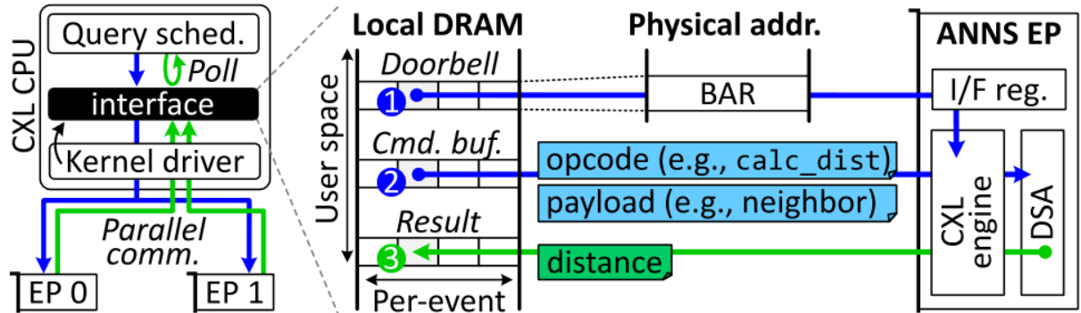
协同查询加速
EP 级加速接口
下图显示了如何管理接口寄存器以使底层 EP 计算数据向量所在的距离。
1. 首先，通过向量分片，DSA中多个 EP 并行地对相同邻居执行距离计算。

Slide 22
协同查询加速
EP 级加速接口
由于CXL.io 处理接口寄存器是一项昂贵的操作，接口寄存器仅处理命令到达事件，称为门铃
2. 每个 EP的CXL 引擎以主动方式从 CPU 端的本地 DRAM中提取相应的操作类型和邻居列表。这种方法可以节省CPU将邻居列表一一移动到每个EP的接口寄存器的时间
3. CXL引擎将距离计算结果推送到本地DRAM，以便RC端软件直接访问结果，而无需访问底层CXL池

Slide 23
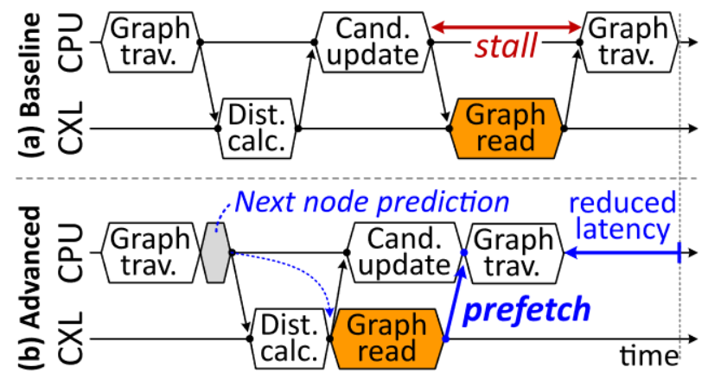
访问预测和预取
下图a显示了协作查询服务加速的基础过程。
由于访问底层内存池（Graph read）的延迟较长，图遍历子任务推迟较久。为此，设计查询调度程序在比实际图遍历子任务需要时前就预取图信息，如图 b 所示。

Slide 24
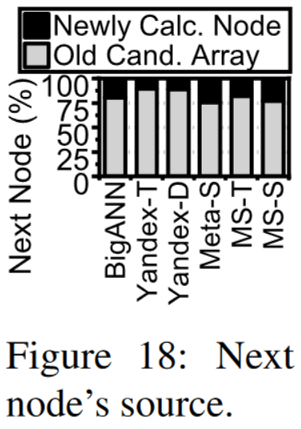
访问预测和预取
预取需要知道 ANNS 算法的下一个（未来）迭代将访问的节点。查询调度程序通过引用候选数组来推测要访问的节点。
如图所示，发现在测试的所有数据集下一次迭代的图遍历中，总访问节点的 82.3% 来自候选数组（尽管其信息尚未更新以供下一步使用），因此这种预取方式有效。

Slide 25
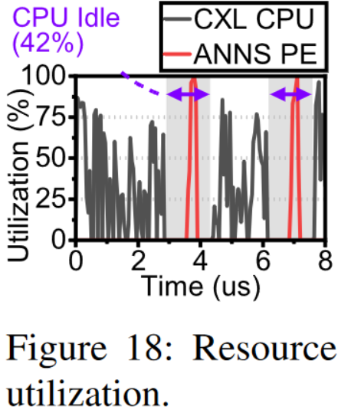
放宽依赖关系和更细粒度调度
协作搜索查询加速可以显著减少要传输的数据量，并通过预取成功隐藏访问 CXL 内存池造成的长延迟。然而，在不同位置计算 kNN 搜索会使 RC 端 ANNS 子任务挂起，直到 EP 完成距离计算。
右图显示了 RC 端子任务 (CXL CPU) 保持空闲以等待距离结果的情况。

Slide 26
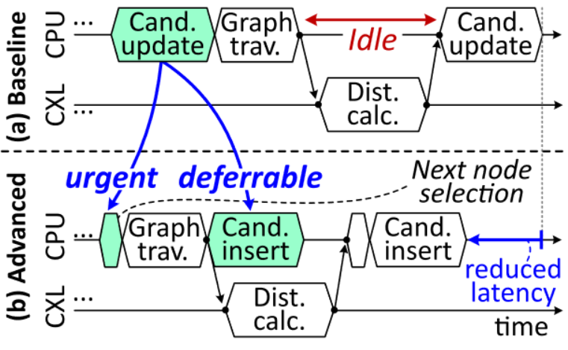
放宽依赖关系和更细粒度调度
为此，本文查询调度程序放宽了对候选更新任务的执行依赖性，将该任务分为紧急和可推迟的过程。包括 i) 插入候选数组，ii) 根据距离对 kNN 候选进行排序，以及 iii) 选择要访问的节点 三项子任务
其中节点选择是一个重要的过程，后续图遍历需要知道要访问的节点（紧急）。然而，排序/插入 kNN 候选者会维护候选数组中的 k 个邻居，这不需要立即完成。

Slide 27
放宽依赖关系和更细粒度调度
本文设计查询调度程序在图遍历之前执行节点选择，并以细粒度的方式延迟其他候选更新子任务，在距离计算时执行这些可延迟操作

Slide 28
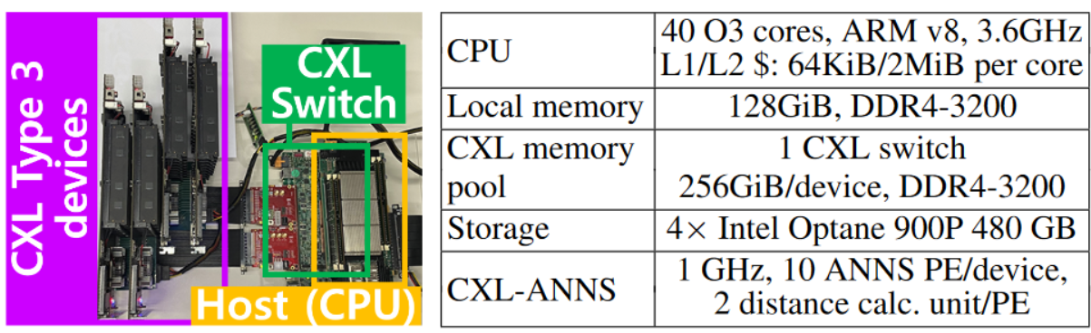
测试评估：配置
鉴于缺乏公开可用、功能齐全的 CXL 系统，在实际运行系统中构建并验证了 CXL-ANNS 软件和硬件，如图所示。
但原型系统不提供探索各种 ANNS 设计空间所需的灵活性。作为补救措施，我们还建立了一个代表 CXL-ANNS 的硬件验证的全系统模拟器用于评估。

Slide 29
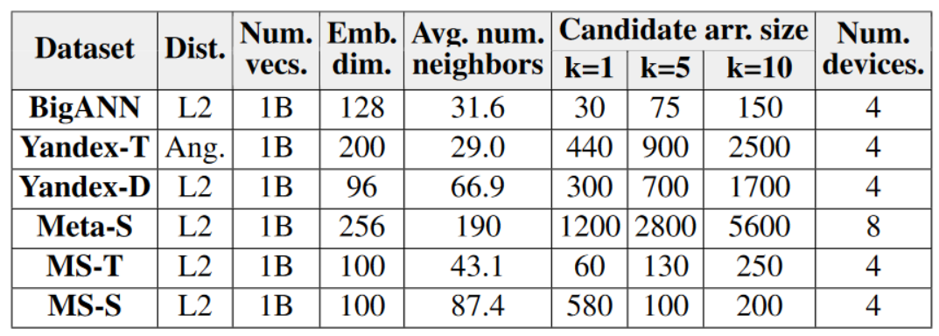
测试评估：数据集/工作负载
使用 BigANN 基准中的十亿级 ANNS 数据集，BigANN 基准是多家公司参与的公共 ANNS 基准。下表总结了它们的重要特征。
使用阿里巴巴生产搜索服务所采用的最先进的算法 NSG 生成 ANNS 的图。
如 BigANN 基准所建议的那样，使用系统准确度为 90% 时的设置评估性能行为。

Slide 30
测试评估：对比大型 ANNS 系统
Comp代表压缩型ANNS的设计，其以中心向量代表cluster
Hr-D代表DiskANN设计（压缩嵌入表）
Hr-H代表混合内存的层次化设计：HM-ANN（简化图）
Orcl代表采用无限大DRAM进行数据集存储，然后进行ANNS搜索
Base代表采用CXL pool进行数据集存储，然后进行未优化的ANNS搜索，即只有CXL CPU进行计算
EPAx代表开启DSA系统计算加速的方案
Cache代表开启预取与节点关系感知放置的方案
CXLA代表文章提出的包含所有优化特性的方案

Slide 31
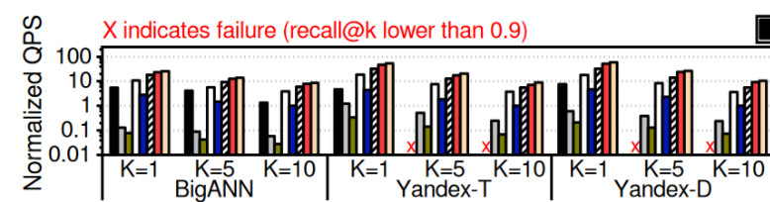
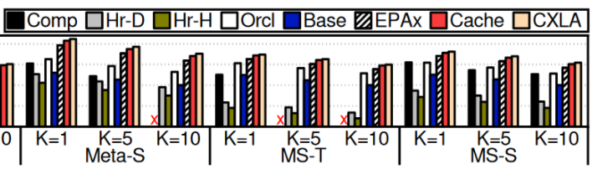
测试评估：吞吐量
通过计算每秒处理的查询数（简称 QPS）来测量系统的吞吐量。使用 k=10 时的 Base 值对吞吐量进行归一化。下图显示了不同ANNS系统在不同工作负载下的的 QPS。Base 不会遭受 如Hr-D/H 的精度下降或性能损耗，因为它采用了 CXL 提供的可扩展内存池。然而，Base 的吞吐量仍然比 Orcl 低 3.9 倍。经过优化，CXL-ANNS 拥有比Oracle更大的吞吐量。

Slide 32
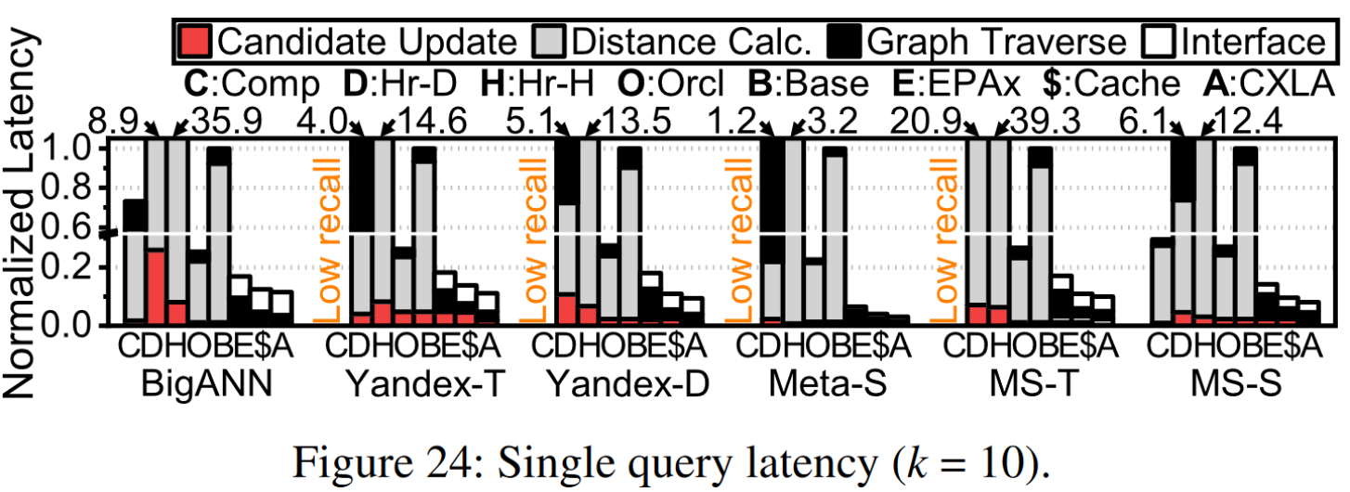
测试评估：延迟
选择 k=10时进行延迟分解，使用Base值对延迟进行归一化。k=10时的不同方法在不同数据集下各类延迟如图。与Base相比，EPAx将距离计算时间显著缩短了119.4倍。相比Base，EPAx的查询延迟平均减少了7.5倍，比具有无限DRAM的Oracle低1.9倍。

Slide 33
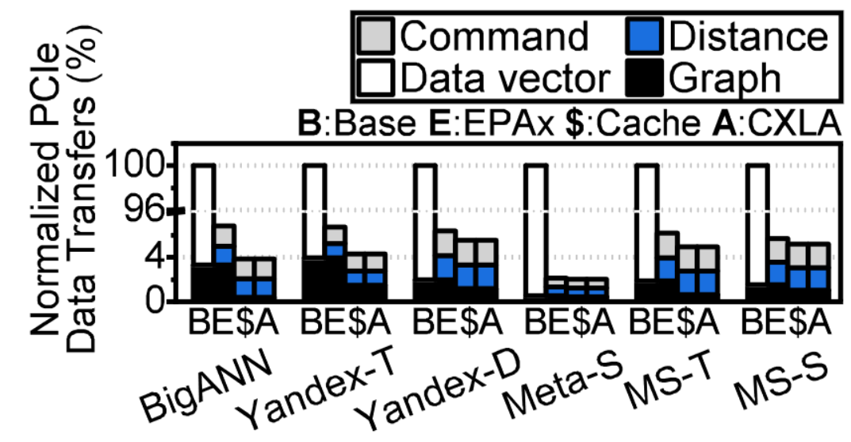
测试评估：数据传输量
描述了基于 CXL 系统通过 PCIe 的数据传输量。该图显示 EPAx 消除了数据向量传输，从而将数据传输减少了 21.1 倍。

Slide 34
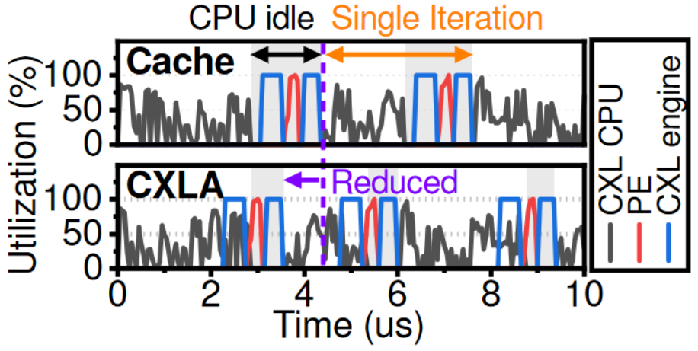
测试评估：CPU利用率
下图显示了 CXL CPU、PE、CXL 引擎在代表性数据集 (Yandex-D) 上的利用率，来测试提供候选更新细粒度调度的情况。本文组成了一个具有单核 CXL CPU 和每个设备单个 PE 的 CXL-ANNS，并在时间轴中显示它们的行为。该图的上半部分显示了未采用细粒度调度的 Cache 的行为。
相比，CXLA 将空闲时间减少了1.3 倍，削弱了ANNS 子任务之间的依赖性。

Slide 35
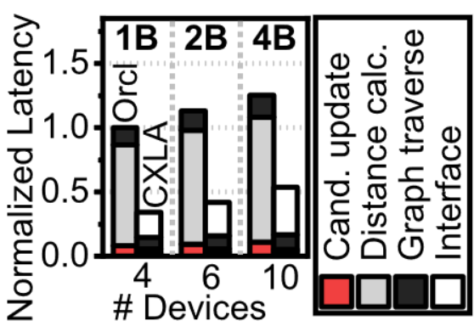
测试评估：可扩展性
为了评估 CXL-ANNS 的可扩展性，我们将 Yandex-D 中的数据向量数量增加了 4B，并将更多 EP 连接到 CXL CPU 以容纳其数据。由于没有像 4B 这样大的公开数据集，我们通过向原始 1B 向量添加噪声来综合生成额外的 3B 向量。
我们可以看到，当我们使用更多设备来容纳更大的数据集时，CXLA 的接口开销会增加。这是因为CXL CPU通过按门铃来通知更多设备命令到达。尽管存在这样的开销，但由于其高效的协作方法，CXLA 的延迟比 Orcl 低 2.7 倍。

Slide 36
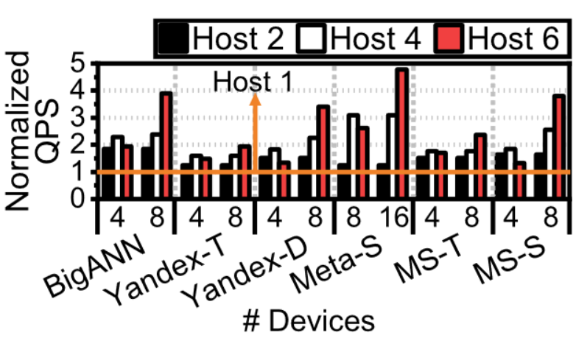
测试评估：可扩展性
在分布式系统中，提高系统性能的自然方法是使用更多主机 CPU。因此，我们评估了CXL 网络中支持多个主机的 CXL-ANNS。具体来说，我们分割 EP 的资源，例如 HDM 和 PE，然后将它们分别分配给网络中的一台 CXL 主机。对于 ANNS，我们对嵌入表进行分区，并让每个主机负责从不同的分区中查找 kNN。可见CXL-ANNS随着设备的增加，吞吐量也有可观增加。

Slide 37
总结
提出了 CXL-ANNS，这是一种用于可扩展 ANNS 的软硬件协作方法。
CXL-ANNS 避免了数据移动开销的负担，因为它处理的数据非常接近其实际位置，并且仅返回紧凑的结果集。此外，CXL-ANNS有效地利用了缓存层次结构，甚至可以降低对底层CXL内存池的访问频率，显著地提高了性能。
我们的实证结果表明，与最先进的十亿级 ANNS 方法相比，CXL-ANNS 的性能分别提高了 111.1 倍，比Oracle系统的性能提高了 3.8 倍。

Slide 38
一些个人想法和未来展望
分布式扩展方面有进一步优化的空间。从前面的测试可见，在特殊情况下增加设备对吞吐量的增加效果不够理想（没有可用的PE，主机的命令将暂停）
论文中的预取策略比较简单，可以进一步考虑更复杂的预取策略和pipeline等方法去提升性能（深度学习算法进行预测，但是需要考虑对于CXL CPU性能的影响）
CXL为未来存储和计算让人看到了种种可能，让异构硬件和CPU之间实现更好的交互，并丰富了内存的分层结构。未来可以考虑充分利用CXL大内存带来的优势，尽可能降低分布式存储系统中数据交换带来的性能影响

Slide 39

Q&A
Thanks！
Notes:
Thanks for listening!

